Slide 1
ufsm.br

Slide 2
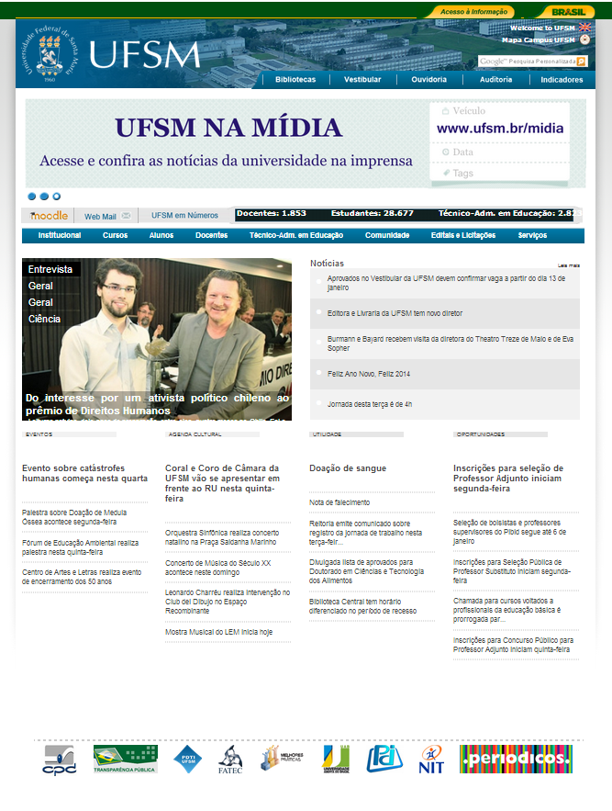
Banner Rotativo - Fixo
Menu - Fixo
Notícias / Conteúdo
Links UFSM - Fixo

Slide 3
Serviços no Site
Notícias
Editais
Licitações
Conteúdos Estáticos
Ônibus
Horários
Trajetos
Classificados
Links
UFSM
Diversos
Ramais
Solicitações de Eventos

Slide 4
Acessos - Visitas
22 milhões de visualizações (Dez/2011-Dez/2013)
915 mil visualizações por mês
30 mil visualizações por dia
1200 visualizações por hora
53 visualizações por minuto
1 visualização a cada segundo.

Slide 5
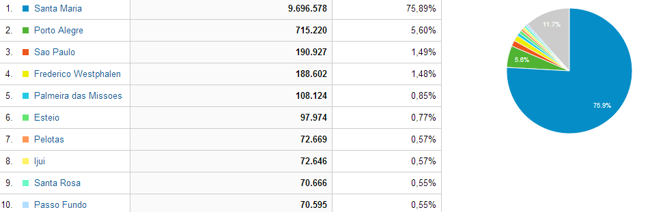
Acessos - Visitantes
13.5 milhões de visitas (Jan/12 – Jan/14)
97% dos usuários usando português
92% dos usuários do Rio Grande do Sul
75% de Santa Maria
5.5% de Porto Alegre
1.6% de Frederico Westphalen

Slide 6
Dez/13 - Jan/14
93% Computador
60% Chrome
20% Internet Explorer
13,8% Firefox
4,8% Celular
1,5% Tablet

Slide 7
Principais Páginas
Página Inicial – 60% das visitas
Ônibus – 4,8%
Editais – 4,7%
Webmail – 3,43%
Reingresso – 2%
Calendário Acadêmico – 1%

Slide 8
Problemas
Gestão de Conteúdo
Inexistência de um gerenciador
Conteúdo desatualizado
Discrepância Visual entre as Páginas
Versão “Mobile”
Versão Tradicional

Slide 9
Problemas
Site fora do ar constantemente
Tecnologia defasada
Difícil Manutenção
Fragmentado
Um pedaço em cada servidor
Difícil Navegação
Não segue os guias governamentais

Slide 10
Guias Governamentais
e-PWG – Padrões Web em Governo Eletrônico
http://www.governoeletronico.gov.br/acoes-e-projetos/padroes-brasil-e-gov
Manual de Diretrizes de Comunicação da Identidade Digital de Governo
http://portalpadrao.plone.org.br/manuais/arquivos/diretrizes-de-comunicacao_v2_final.pdf/@@download/file
e-MAG - Modelo de Acessibilidade de Governo Eletrônico
http://emag.governoeletronico.gov.br/emag/
e-PING – Padrões de Interoperabilidade de Governo Eletrônico
http://eping.governoeletronico.gov.br/

